Slide 1
KHÓA HỌC FRONT-END Bài 19: Javascript cơ bản (Tiết 5)

Slide 2
Nội dung
01
02
Khái niệm DOM
DOM Element
03
DOM HTML
04
DOM CSS

Slide 3
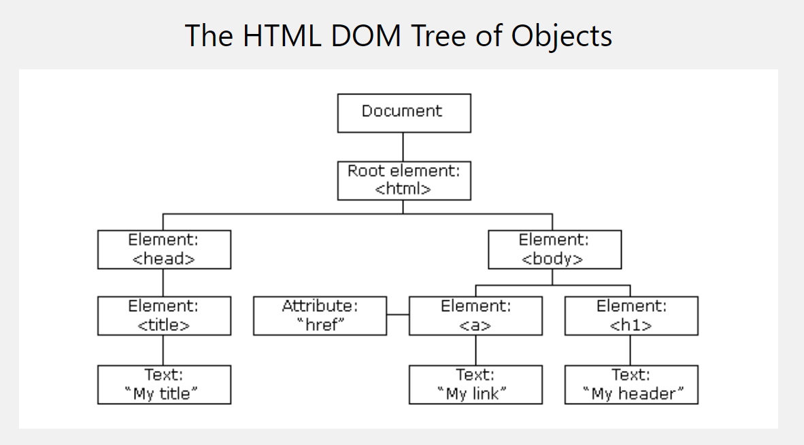
01. DOM là gì?
1.1. DOM là gì?
DOM là viết tắt của chữ Document Object Model, dịch ra là mô hình các đối tượng trong tài liệu HTML.
Thông qua mô hình DOM ta có thể truy xuất đến các thẻ HTML một cách dễ dàng.
DOM gồm 3 thành phần: Element, Attribute, Text

Slide 4
01. DOM là gì?
1.2. Nhiệm vụ của DOM Javascript là gì?
Cho phép truy xuất đến các thẻ html
Thay đổi các thuộc tính của thẻ html
Thay đổi css của các thẻ html
Tạo, xóa, thêm các thẻ html

Slide 5
01. DOM là gì?
1.3. Các loại DOM trong Javascript
DOM document: có nhiệm vụ lưu trữ toàn bộ các thành phần trong tài liệu của website (Ví dụ bên trên)
DOM element: có nhiệm vụ truy xuất tới thẻ HTML nào đó thông qua các thuộc tính như tên class, id, name của thẻ HTML
DOM HTML: có nhiệm vụ thay đổi giá trị nội dung và giá trị thuộc tính của các thẻ HTML
DOM CSS: có nhiệm vụ thay đổi các định dạng CSS của thẻ HTML
DOM Event: có nhiệm vụ gán các sự kiện như onclick(), onload() vào các thẻ HTML
DOM Listener: có nhiệm vụ lắng nghe các sự kiện tác động lên thẻ HTML đó
DOM Navigation: dùng để quản lý, thao tác với các thẻ HTML, thể hiện mối quan hệ cha - con của các thẻ HTML
DOM Nodes: có nhiệm vụ thao tác với HTML thông qua đối tượng (Object)

Slide 6
02. DOM Element
2.1. Sử dụng getElementById để tìm theo ID
Để truy xuất tới một thẻ HTML theo ID ta sử dụng cú pháp sau:
var element = document.getElementById('idName');
Ví dụ:
var element = document.getElementById("idTest");
element.classList.add("class-test");

Slide 7
02. DOM Element
2.2. Sử dụng getElementsByTagName để tìm theo tên thẻ html
Tên thẻ HTML chính là tên các thẻ như p, a, div, ... Và ta sẽ truy xuất tới nó bằng cú pháp sau:
var element = document.getElementsByTagName('tagName');
Kết quả sẽ trả về 1 mảng các object.
Ví dụ:
var element = document.getElementsByTagName("p");
element[0].classList.add("class-test");

Slide 8
02. DOM Element
2.3. Sử dụng getElementsByClassName để tìm theo tên class
Để tìm các thẻ HTML có class nào đó thì ta dùng cú pháp sau:
var element = document.getElementsByClassName('className');
Ví dụ:
var element = document.getElementsByClassName("p");
element[0].classList.add("class-test");

Slide 9
02. DOM Element
2.4. Sử dụng querySelector để tìm theo CSS selector
Để tìm một thẻ HTML theo bộ chọn CSS thì ta dùng cú pháp sau:
var element = document.querySelector('selector');
Ví dụ:
var element = document.querySelector('ul li a');
element.classList.add("class-test");

Slide 10
02. DOM Element
2.5. Sử dụng querySelectorAll để tìm theo CSS selector
Để tìm các thẻ HTML theo bộ chọn CSS thì ta dùng cú pháp sau:
var element = document.querySelectorAll('selector');
Ví dụ:
var element = document.querySelectorAll('ul li a’);
element[0].classList.add("class-test");

Slide 11
03. DOM HTML
3.1. Lấy nội dung trong thẻ HTML
Để lấy nội dung của một element ta dùng innerHTML:
<h2>Nội dung hiện tại</h2>
document.querySelector("h2").innerHTML;
Để thay đổi nội dung của một element ta dùng innerHTML và gán lại giá trị:
document.querySelector("h2").innerHTML = "Nội dung mới";

Slide 12
03. DOM HTML
3.2. Thay đổi thuộc tính thẻ HTML
Để lấy giá trị của thuộc tính HTML ta sử dụng cú pháp sau:
<h2>Nội dung hiện tại</h2>
document.querySelector("h2").attributeName;
Hoặc:
document.querySelector("h2") .getAttribute("attributeName");
Để thay đổi giá trị của thuộc tính HTML thì ta sử dụng cú pháp như sau:
document.querySelector("h2"). attributeName = "Nội dung mới";
Hoặc:
document.querySelector("h2"). setAttribute("attributeName", "Nội dung mới");

Slide 13
04. DOM CSS
Cú pháp thiết lập giá trị:
document.getElementById("idName").style.propertyName = 'value';
Cú pháp lấy giá trị:
document.getElementById("idName").style.propertyName;
Trường hợp thuộc tính có dấu gạch ngang như: font-size, line-height, margin-bottom thì thì nó sẽ có tên là fontSize, lineHeight, marginBottom (nghĩa là sẽ bỏ đi dấu gạch ngang và viết hoa ký tự đầu tiên của chữ thứ hai).
Tài liệu tham khảo thêm: https://www.w3schools.com/jsref/dom_obj_style.asp

